Slide 1

Інформаційні технології
у науковій діяльності з фізичної терапії
Дисципліна вільного вибору

Slide 2

Мета навчальної дисципліни
– набуття здатності здійснювати професійну діяльність фізичного терапевта, розв’язувати задачі дослідницького та/або інноваційного характеру, які стосуються фізичної терапії

Slide 3
Теми лабораторних занять
Тема 1. Інформаційні технології в освітньому процесі. Сучасні засоби захисту інформації.
Тема 2. Рішення проблем системної та мережевої безпеки.
Тема 3. Тенденції розвитку апаратного та програмного забезпечення. Конвергенція інформаційних і телекомунікаційних технологій. Хмарні технології. Системи штучного інтелекту.
Тема 4. Нейронні мережі. Види загроз безпеці інформації в комп’ютерних системах.
Тема 5. Сучасні програмні засоби захисту інформації, алгоритми криптографії, засоби ідентифікації і аутентифікації користувачів.
Тема 6. Законодавча підтримка питань захисту інформації.

Slide 4
Теми лабораторних занять
Тема 7. Використання мережі Інтернет та автоматизованих інформаційно пошукових систем для забезпечення науково-дослідницької діяльності фахівця з фізичної терапії.
Тема 8. Інформаційні ресурси мережі Інтернет: сучасні мережеві сервіси, навігація в мережі Інтернет, інформаційно-пошукової системи. Типи пошукових систем: тематичні та індексні.
Тема 9. Рейтинг основних світових пошукових систем. Програмні компоненти індексних пошукових систем.
Тема 10. Інформаційні ресурси електронних баз даних наукової періодики.
Тема 11. Особливості використання інформаційних офісних технологій у фізичній терапії.

Slide 5
Теми лабораторних занять
Тема 12. Автоматизація побудови типової форми документа; імпорт із Ехсеl, Access, Інтернет; експорт в Ехсеl, Access, PowerPoint. Створення змісту та списку літератури наукових досліджень за допомогою текстових процесорів.
Тема 13. Застосування табличного процесора Excel, технологій СУБД Access, технологій побудови презентацій PowerPoint.
Тема 14. Математико- статистична обробка результатів наукових досліджень за допомогою електронних табличних процесорів. Використання технологій Ехсеl.
Тема 15. Застосування Webтехнологій у практичній діяльності фахівця з фізичної терапії.
Тема 16. Технології створення гіпертекстових сторінок інформації: мова гіпертекстової розмітки документів HTML, редактори створення гіпертекстів, наповнення Web-сторінок інформаційним матеріалом з фізичної терапії, ерготерапії. Розробка персонального веб-сайту.

Slide 6

Інформаційні технології в освітньому процесі
Визначення поняття «інформаційні технології»;
Еволюція інформаційних технологій;
Платформа інформаційних технологій.

Slide 7

Поступовість роботи з інформацийними технологіями
види інформаційних технологій;
інформаційні технології створення, збирання, реєстрації інформації;
технологія обробки інформації;
технології зберігання та збереження інформації.

Slide 8


Автоматизація методів діагностики і втручання
Автоматизовані реабілітаційні системи.
Роботизоване устаткування.
Біоуправління: використання інтерактивних віртуальних середовищ із зануренням (ІВСЗ).

Slide 9


Організаційно-інформаційна підтримка
Уніфікована електронна реабілітаційна картка пацієнта.
Здатність до управління системою.
Збір даних про інновації в єдиній інформаційній базі.

Slide 10
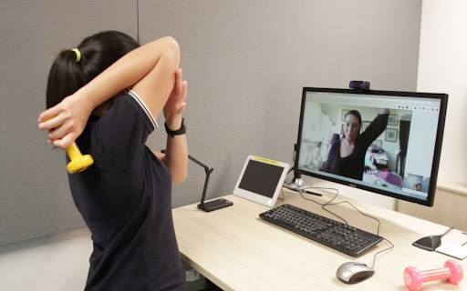
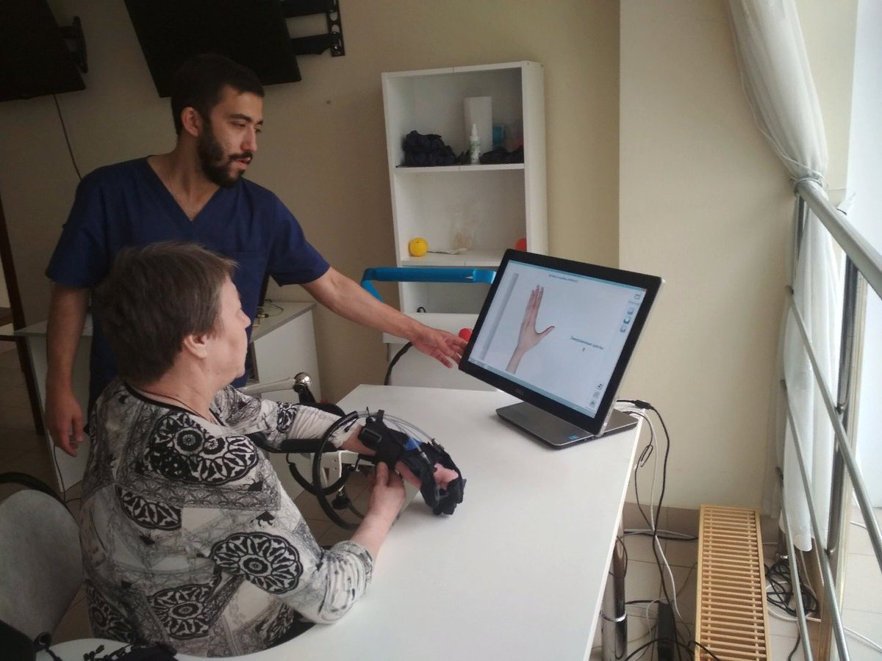
Телереабілітація
Синхронні системи телереабілітації.
Сенсорні інтерактивні (роботизовані) системи.

Slide 11

Типові сенсорні інтерактивні системи
для телереабілітації
Фізіотерапевтичні системи.
Системи з віртуальним середовищем.
Біотелеметричні телереабілітаційні системи.
Мобільні телереабілітаційні системи.
Веб-інтегровані телереабілітаційні системи.

Slide 12

Застосування інтерактивних комп'ютеризованих навчальних систем у реабілітації
Приклади застосування комп'ютеризованих систем:
інтерактивні відеоігри;
робочі станції;
робототехніка та робото технічні екзоскелети;

